Slide 1

Banco de Dados
Prof. Me. Wagner Antunes da Silva

Slide 2
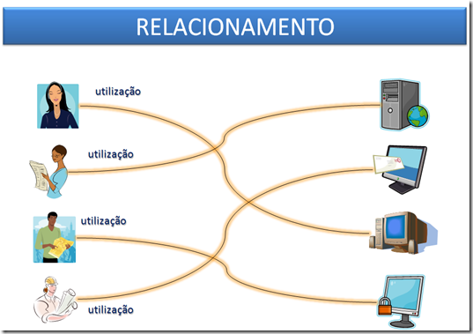
Modelo Conceitual Baseado em Objetos CARDINALIDADES e ATRIBUTOS
Modelagem de Dados

Slide 3

Modelagem de Dados
CARDINALIDADES
Define o número máximo de ocorrências em um relacionamento
Departamento
1
N
Empregado
possui
(1:N)
Corresponde ao número de entidades com que um determinado conjunto de entidades pode se relacionar através de um determinado relacionamento.

Slide 4
Modelagem de Dados
EXEMPLO DE CARDINALIDADE MÍNIMA E MÁXIMA
Cardinalidades mínimas, apesentado por dois tipos: 0 (zero) e 1 (um).
Cardinalidades máximas, apresentado por dois tipos: 1 (um) e N (cardinalidades maiores que 1)
EMPREGADO
(1:1)
(0:N)
DEPENDENTE
POSSUI

Slide 5
Modelagem de Dados
CARDINALIDADE DE ATRIBUTO
Para deixar o modelo mais preciso, costumamos expressar cardinalidade para os atributos.
Codigo-Cliente
Código-Produto
Quantidade
Cliente
N
N
Produtos
Nome
compra
Descrição
Telefone (0:N)
Data-compra
Data-retirada
Preço

Slide 6
Modelagem de Dados
AUTO-RELACIONAMENTO
É quando uma Entidade pode se relacionar com ela mesma
Exemplo:
CHEFIA
N
Empregado
1 Funcionário chefia vários empregados
1 Chefe também é Empregado
1

Slide 7
Modelagem de Dados
ENTIDADE DEPENDENTE
É quando uma Entidade depende da outra
possui
Empregado
1
N
DEPENDENTE

Slide 8
Modelagem de Dados
RELACIONAMENTO É-Um (Generalização/Especialização)
É quando uma Entidade engloba outra Entidade com seus atributos específicos.
Cliente
Pessoa Física
Pessoa Jurídica

Slide 9
Modelagem de Dados
Relacionamento de Agregação
É utilizada quando necessitamos relacionar não uma entidade a outra, mas sim relacionamento a uma entidade.
CONSULTA
N
atende
N
Médico
Paciente
N
Prescrição
N
EXAME

Slide 10

Modelagem de Dados
Relacionamento SEM Agregação - MODO NORMAL
Médico
Atende
Consulta
Atende
Paciente
Prescrição
EXAME

Slide 11


Modelagem de Dados
EXERCÍCIO 01 / 03
Não esqueça de informar
Data-festa
No Modelo E-R crie o diagrama informando as cardinalidades e atributos:
Uma pessoa convida seus amigos para uma grande festa
Pessoa (Código-Pessoa, Nome, Data-Nascimento, Contato)
Amigos (Código-Amigo, Nome, Contato, Confirmação)

Slide 12

Modelagem de Dados
RESPOSTA 01 / 03
Código-Pessoa
* Contato
Código-Amigo
Contato (0:N)
1
N
PESSOA
CONVITE
AMIGO
Nome
Nome
Data-Nascimento
Data-festa
Data-Nascimento

Slide 13
Modelagem de Dados
EXERCÍCIO 02 / 03
No Modelo E-R crie o diagrama informando as cardinalidades e atributos:
Agencia bancária adquire clientes pessoa física e pessoa jurídica
Banco (Código-Banco, Número-Banco, Agência, Endereço)
Cliente
Pessoa Física (Nome, CPF, Endereço, Telefone)
Endereço( Rua, Bairro, CEP)
Pessoa Jurídica (Razão-Social, CNPJ, Insc-Estadual, Endereço)
Endereço( Rua, Bairro, CEP)
Não esqueça de informar
Data-Cadastro

Slide 14

Modelagem de Dados
RESPOSTA 02 / 03
Número-Banco
Data-Cadastro
1
N
Código-Banco
BANCO
ADQUIRE
CLIENTE
Nome
* Telefone
Insc-Estadual
Agência
Endereço
Rua
Bairro
Endereço
Pessoa Física
Pessoa Jurídica
CEP
CEP
* Corrija este exercício!
CPF
Endereço
CNPJ
Rua
Razão-Social
Bairro

Slide 15
Modelagem de Dados
EXERCÍCIO 03 / 03
No Modelo E-R crie o diagrama informando as cardinalidades e atributos:
Sistema de biblioteca, onde teremos cadastro e consulta de professores e alunos
Livro (Código-Livro, Idioma, Tipo-Midia, Gênero, Autor, Editora)
Cadastro
Aluno (RA, Nome, Curso)
Professor (Funcional, Nome)
Desejo consultar as Entidades abaixo:
Relatório de Empréstimos
Usuários Empréstimos
A consulta é uma ocorrência

Slide 16
Modelagem de Dados
RESPOSTA 03 / 03
Relatório-Empréstimos
Gênero
Código-Livro
N
1
Livro
CONSULTA
CADASTRO
Tipo-Midia
Autor
Editora
Relatório-Empréstimos
Idioma
Aluno
Professor
RA
Nome
Curso
Nome
Funcional

Slide 17
FIM
Prof. Me. Wagner Antunes da Silva

